Slide 1
11. 青少年為什麼不聽也不説
學員手冊第八課

Slide 2
健康的關係
良性的溝通
聖經的原則丶道德觀丶價值觀
愛神
愛人

Slide 3
青少年為什麼不説話？
爸媽不跟我説話
反正爸媽又不聽我的話
我還沒有說完，他們就已經回答了
我們老是意見不合，這樣又幹嘛説話呢？
和他們沒有什麼話好說

Slide 4
青少年為什麼不願意聆聽？
這句話我已經聽過幾百遍了
爸媽很會諷刺人，根本看不起我
我爸媽知道的又沒有我多
我父母並沒有期待我會聽話
父母親談的話題無趣
父母親語言和文化的差異

Slide 5
討論時間
討論第八課後面的問題複習題(共有四題)
什麼時候青少年最願意與你們溝通？

Slide 6
箴 12:18 說話浮躁的，如刀刺人；智慧人的舌頭卻為醫人的良藥。
箴 15:1 回答柔和，使怒消退；言語暴戾，觸動怒氣。
箴 17:27 寡少言語的，有知識；性情溫良的，有聰明。

Slide 7
本週作業
改善青少年不説也不聽問題，與大家分享具體方案和實際行動。
閲讀學員手冊第九課-＂建立溝通的橋樑＂

Slide 8
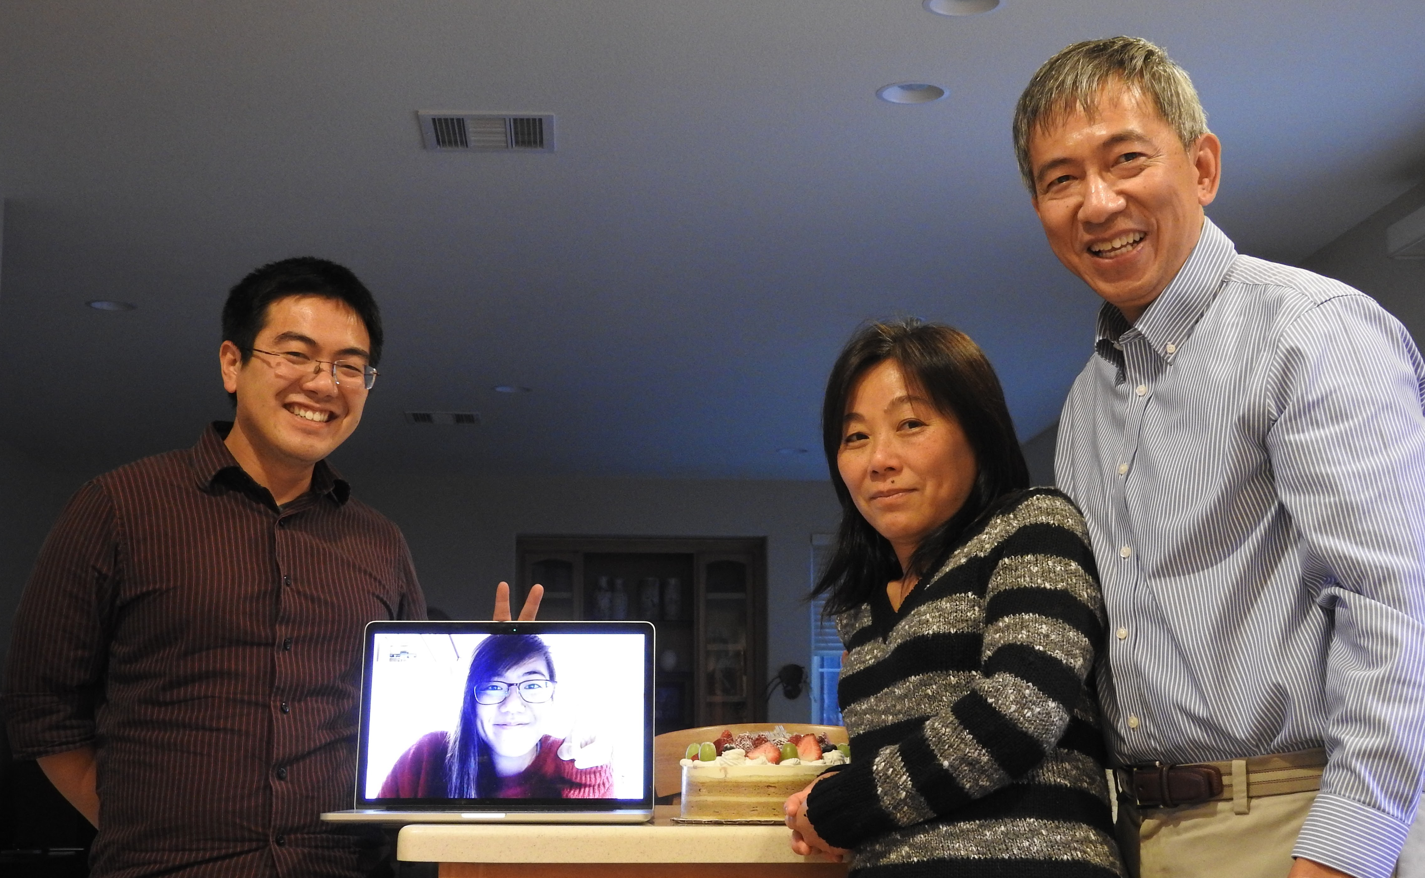
我們傳揚他，是用諸般的智慧，勸戒各人，教導各人，要把各人在基督裏完完全全地引到神面前。 我也為此勞苦，照着他在我裏面運用的大能盡心竭力。(歌羅西書 1:28-29)

